Slide 1
VR+terafly切换区域的问题
声明：由于目前还都不了解terafly内部机制，很多麻烦/问题是当前想象不到的，可能到时候会出现各种各样的坑，所以此PPT只是把当前能够预想到的麻烦记录下来，不代表没其他麻烦。

Slide 2
A-完全不考虑联网
1. 用户体验
提升
操作简化：之前切换区域需要手动退出VR，然后鼠标在屏幕上切换区域再次进入VR，之后可以在VR环境中“一键”做到原来的效果。
降低
视觉体验不流畅：当进行切换区域操作时，从用户视觉体验来看，一定要经历VRVaa3d环境(Black)-一段时间>VR默认环境(各种各样颜色，根据用户自定义) -一段时间> VRVaa3d环境(Black） 中间耽搁的时间受 图像数据大小、annotation的数据量、机器配置 等因素影响
容易误操作：现在VR环境下放大和缩小都是没有限制的，放缩倍数跟图片大小没有任何关系。之后很容易产生误操作，在非用户意愿的情况下切换区域，影响体验。另外，假如设置好一个阈值，也需要考虑适配所有不同大小的图像。
效果不保证：放大图像导致切换区域的时候不一定能切换到目标区域，这时候就需要反复的放大缩小图像尝试切换到目标区域，可能还没有在屏幕上用鼠标操作方便。

Slide 3
A-完全不考虑联网
2. 技术层面
没有机会触发terafly的切换机制
不联网状态下的VR模块可以理解为一个函数，函数里面是一个死循环，除非主动退出mainloop。因此在VR模块运行中，外部的QT&app.exe不可能知道也更不可能监听VR模块中的某一个变量值。
VR模块也同样没办法知道&处理外部的事件跟其他区域的image对象
举个例子：当前显示在图片分辨率的最外层（即整个image图像），进入VR环境，用户不断缩小缩小，达到“所设定的阈值”，VR并不知道现在在哪个层级，但符合切换区域条件，然后主动退出VR，然后就没有然后了。在最内层然后放大图像，同理
Terafly会保留上一层的3dView 的对象 *prev，在缩小的时候直接显示上一层的对象。那从逻辑上来说，上一层的VR的对象是不是也应该保留？
保留的话，首先SDL、Openvr、glew这些会不会出现问题？其次，某些变量或者指针会不会因此变得混乱甚至导致bug/crush？因为毕竟之前从没考虑过两个VR对象同时存在的机制，初步考虑也觉得不可行。
不保留的话，那要提出一个什么样的逻辑来实现：打开一个3D View的时候（无论是初始化还是切换区域）什么时候要让用户主动打开VR（click see in VR ）?又是什么时候要让程序自动打开VR？

Slide 4
A-完全不考虑联网
2. 技术层面
Terafly可以根据鼠标双击的坐标，或者鼠标滚轮缩放时候的屏幕显示区域判断下一层级要显示区域的ID（具体机制我并不清楚，也没必要现在弄清楚）。
在VR中放大就是放大整个图像，视野也是动态的，请问如何实现判断用户想要在下一层级显示区域的图像ID？否则就是每次只是切换到相同的区域，跟用户的意愿大相径庭。
举个例子就是，在屏幕上，用户可以鼠标双击最右上角的区域或在最右上角区域滚鼠标放大，然后图像就会切换到以右上角区域为中心的下一层级。在VR中如何实现这一效果我是想象不到任何策略。

Slide 5
A-完全不考虑联网
2. 技术层面
Terafly应该是有一套全局的数据处理和管理机制，比如每个区域的图像都有一个blockID,切换区域的时候控制处理不同的ID。
但terafly并没有向外部提供这套管理机制的接口。如果想实现VR切换区域的功能，那么VR必须也要理解甚至控制这套全局机制。这就导致这两个系统/模块的耦合度过高，terafly应该是一个vaa3d中相对独立的模块，两个系统纠缠在一起不是什么好事。

Slide 6
B-考虑联网
这部分的麻烦想想就知道很多很多，我个人觉得没必要列出来了，基本不可能。
举个例子的话，就是某个用户切换了区域，其他用户那边要怎么处理：要不要切换区域？要不要删除他的avatar？要不要删除他的annotations？他是算离线还是算在线？又收到他发来的消息怎么处理？他又切换回来此区域了怎么处理？他在其他区域画的线要怎么处理？

Slide 7
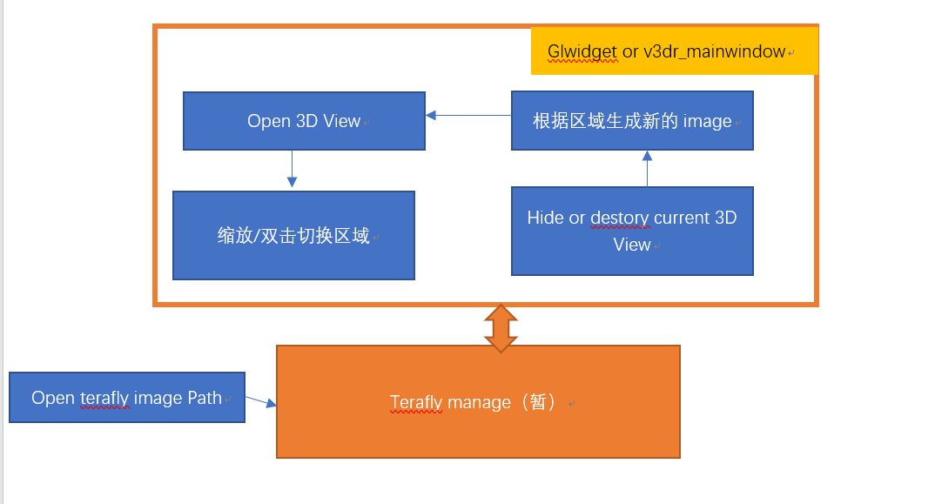
结构图示 terafly+3D View

Slide 8
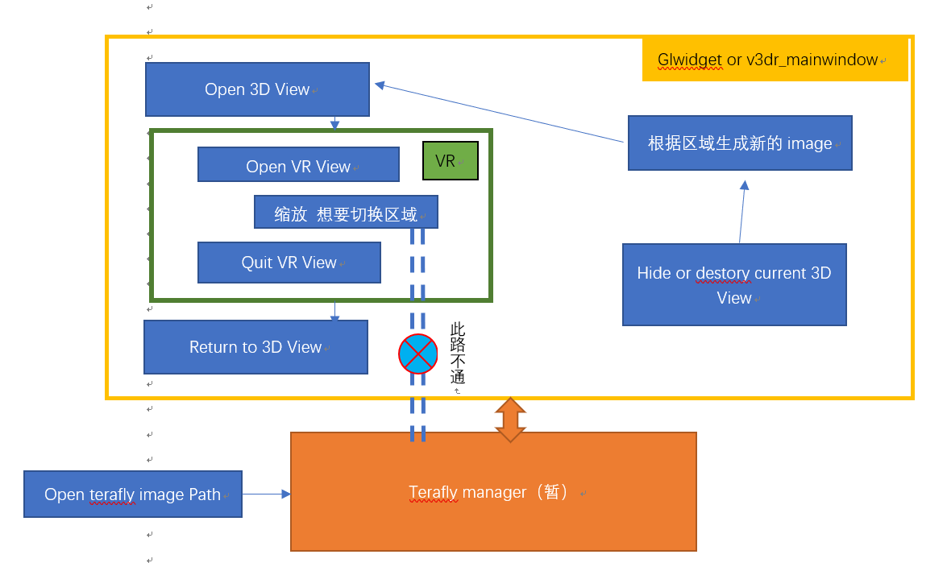
结构图示 terafly+3D View(include VR)

Slide 9
综上所述
我暂时想不到很快速易实现的方案使得能达到在VR+terafly中自动切换区域还不出大问题的功能。
首先要清楚了解甚至掌握terafly的所有详细机制，然后VR的底层结构和逻辑也可能要大规模的改动，无异于从头再做一遍，而且还会导致两个模块相互纠结，维护困难。
还是那句话，获得的收益跟付出的代价差距太大。

